Slide 1
فَلْسَفَةٌ أَعْجَبَتْنِي (2)
Dr. Ehab Atta

Slide 2
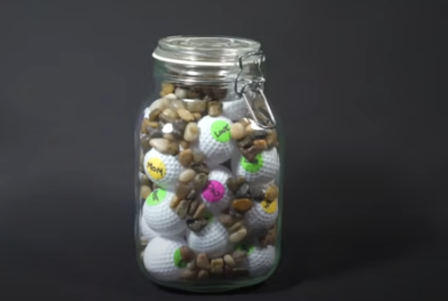
تحمية
https://youtu.be/m0hqBIugr7I?si=pHZ44eMfWyFRaaPu

Slide 3


Slide 4


Slide 5


Slide 6



Slide 7


Slide 8


Slide 9


Slide 10


Slide 11
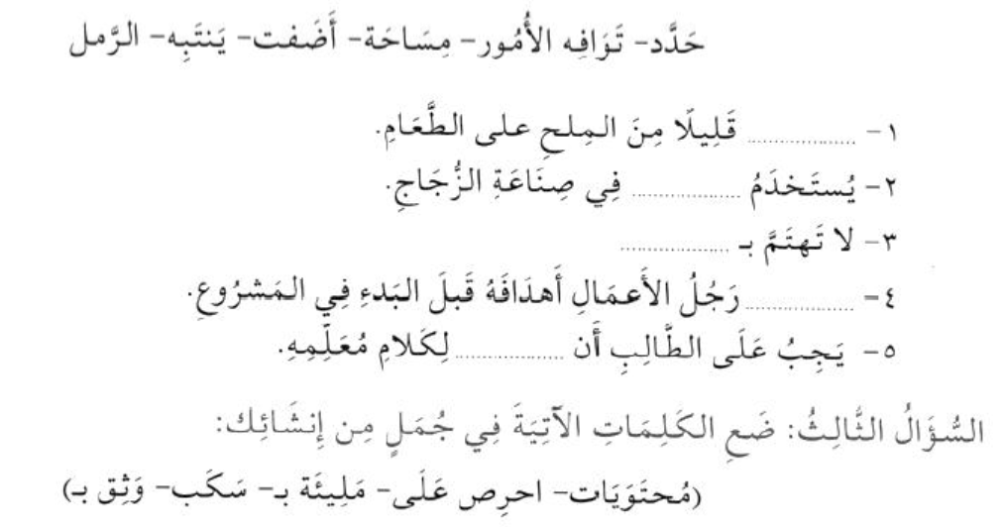

Slide 12
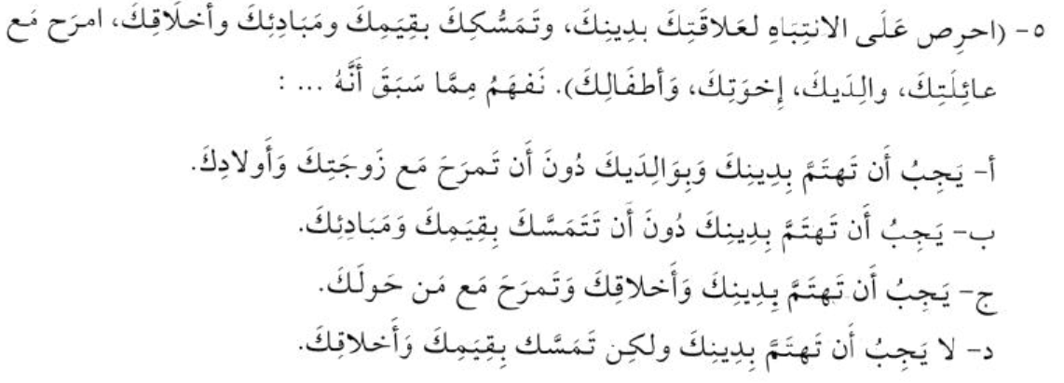

Slide 13
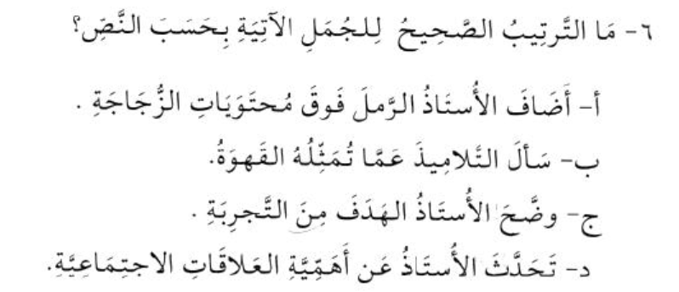

Slide 14


